Slide 1

Skogen är viktig för Sverige
Exporten står för hela 54 procent av Sveriges bruttonationalprodukt (BNP). Den svenska basindustrin är viktig för Sveriges ekonomi och står för en betydande del av landets varuexport.
2024 exporterade skogsindustrin, gruv-, stål- och metallindustrin samt industrin för andra icke-metalliska mineralprodukter till ett värde av 382 miljarder kronor. Skogsindustrin stod för 185 miljarder av dessa – 48 procent.

Slide 2
Sverige har bara 1 % av världens skogar men är ledande exportör av skogsprodukter – viktiga intäkter för välfärden.
Ekonomisk betydelse och välfärd

Slide 3
5
i topp
Skogsindustrin skapar jobb och bidrar till välfärd i hela landet
Regioner där skogsnäringen har störst andel av det totala förädlingsvärdet, mätt i miljoner kronor
Regioner där skogsnäringen har störst andel av det totala förädlingsvärdet, angett i procent

Slide 4
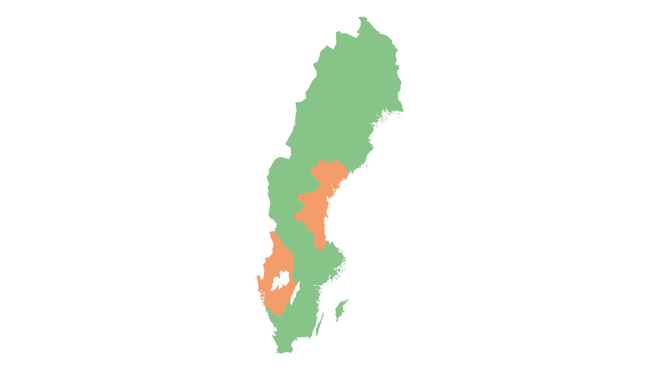
Här sysselsätts flest personer inom ­skogsnäringen (direkt och indirekt)
14 850
Västra Götaland
12 943
Jönköping
11 175
Värmland
Direkt sysselsatta är de som arbetar med den direkta varuproduktionen.
Indirekt sysselsatta är de som levererar insatsvaror och tjänster till företag i skogsnäringen, till exempel råvara, ­ maskiner, underhåll, administration och logistik.
Västernorrland
10 030
Gävleborg
9 616
Västernorrland
Gävleborg
Värmland
Västra Götaland
Jönköping
Källa: Industriarbetsgivarna 2025

Slide 5

Skogen bidrar till skatteintäkter
8 procent av dem som arbetar i Värmland eller ­Västernorrland jobbar på något sätt med skog.
Om alla skatteintäkter från dessa individer används för att finansiera offentliganställda, bidrar skogsnäringen till 1 900 jobb i Västernorrland och 2 500 jobb i Värmland.
I Stockholm kan 2 700 offentliganställda ­finansieras av de som jobbar inom regionens skogsnäring.
För riket som helhet beräknas skogsnäringen totalt stå för drygt 2 procent av alla skattein­täkter från arbetsinkomster. Det motsvarar nästan 30 000 tjänster inom offentlig sektor.
Så många jobb inom offentlig sektor bidrar skatteintäkter från skogsnäringen till:
Västra Götaland | 3 100
Stockholm | 2 700
Jönköping | 2 500
Värmland | 2 500
Gävleborg | 2 200
Västernorrland | 1 900
Källa: Industriarbetsgivarna 2025

Slide 6
Skogsindustrins investeringar
För att optimera sin produktion investerar skogs­industrins företag ständigt i sina verksamheter. Investeringarna syftar ofta till att öka produktions­kapaciteten och förbättra produktkvaliteten, eller som ett led i den gröna omställningen – som till ­exempel ökad elektrifiering av maskiner och trans­porter, för att minska behovet av fossila bränslen. Branschens investeringar i ny teknik och nya anläggningar uppgick till mer än 65 miljarder kronor mellan 2020 och 2024.
Källa: SCB

